Slide 1
BCS 스터디
4
월간 스터디 요약
2026년 4월 | 2604
AI Agent 활용 능력 향상 스터디
매주 화요일 점심 · 2026.02.24 ~ 2026.06.30
월
스터디원: 이수영 · 유민우 · 이준영 · 권종범 · 이선용

Slide 2
스터디 프로젝트 현황
스터디 목표: 개인별 프로젝트 최소 1개 완성 | AI Agent 활용 능력 향상
💻
이수영
웹 게임 만들기 / 주식 추천 앱 / 회의록 자동화 워크플로우
🎮
유민우
냉장고 관리 앱 / 오이 포커 (Godot 멀티플레이어)
🖨
이준영
Chiptune MIDI 장치 / 3D 프린팅 모델 공유 커뮤니티
🤖
권종범
금칙어 관리 서비스 / Klaf 에이전트 빌더 / Atlassian MCP
🃏
이선용
[웹] 프리셀 / 포모도로 / 하네스 공부

Slide 3
4/7
2026년 4월 회의록
(1/4)
▪ 진행 내용 (회의록)
💡 Insights (회의록)
이수영
anthropic courses 수강 (완강) / MCP server client 구현
• 프롬프트 사용량 줄이는 방법 시도 중
유민우
오이 포커 1대1 완성
• 클로드가 이미지 파일 디버깅은 잘 못함 → HTML 코드 문서로 변환하면 이해도 향상
이준영
Claude Code 원격 서버 구축 완료 / 3D 모델 에디터 crash reporter / 모서리 처…
• 준영님 사업 모델 공유
권종범
Klaf 에이전트 빌더 플러그인 구현 / Marklas transform 기능 추가
• 종범님: 에이전트별 스킬 분리 효과 (메인 컨텍스트 절약, 필요 스킬만 로드)
이선용
포모도로 고도화 중 토큰 소진
• Klaf 개발 이유: Claude Code가 에이전트를 스킬처럼 쓰는 경향 → 역할에 맞는 에이전트 개발 유…
🎙 음성 전사 핵심 내용
※ 음성 전사 미실행. scripts/pipeline.py --year-month 2604 실행 시 Drive 바코스/2604/음성녹음/바코스 4-7.m4a 파일을 바코스/models/ggml-large-v3.bin (Whisper large-v3) 모델로 전사하여 이 영역에 자동 삽입됩니다.
BCS 스터디 · 2026년 4월 · 4/7 · 회의록 + 녹취록 통합

Slide 4
4/14
2026년 4월 회의록
(2/4)
▪ 진행 내용 (회의록)
💡 Insights (회의록)
이수영
없음
• Claude schedule로 GitHub 이슈를 긁어와서 자동 개발
유민우
오이 포커 멀티플레이 구현 / Godot 엔진 공부
• 토큰 초기화 주기(1시, 6시)마다 자동 실행
이준영
Claude Code 원격 서버 구축 / crash reporter / 모서리 처리 (휴가 예정)
• 1번 배치에 토큰 소진 → 다음 배치에 처음부터 시작 이슈 발생
권종범
craken 개인용 Claude Code 마켓플레이스 추가 / klaf 고도화
• 작업 현황 기록 방법 탐색 중
이선용
프리셀 완료 / schedule 이용 자동 기능 개발
🎙 음성 전사 핵심 내용
※ 음성 전사 미실행. scripts/pipeline.py --year-month 2604 실행 시 Drive 바코스/2604/음성녹음/바코스 4-14.m4a 파일을 바코스/models/ggml-large-v3.bin (Whisper large-v3) 모델로 전사하여 이 영역에 자동 삽입됩니다.
BCS 스터디 · 2026년 4월 · 4/14 · 회의록 + 녹취록 통합

Slide 5
4/21
2026년 4월 회의록
(3/4)
▪ 진행 내용 (회의록)
💡 Insights (회의록)
이수영
회의록 작성 워크플로우 구성
• 클로드 디자인 공유
유민우
오이 포커 멀티플레이 구현 / Claude Design으로 화면 구성
• Opus 4.7 동작 방식 변경 공유
이준영
3D 프린팅 모델 에디터 crash reporter / 커뮤니티 백엔드 계정 체계 / Outbox 패턴 …
• Klaf: .claude 루트에 스킬 수백 개 시 메인 에이전트가 스킬 선택을 잘 못함
권종범
Klaf 고도화
• 에이전트별 스킬 계층화 방안 고민 (python agent, java agent별 전용 스킬)
이선용
하네스 공부
• 책임의 상속 구조 가능 여부 검토 (python 개발자 → django 개발자)
🎙 음성 전사 핵심 내용
※ 음성 전사 미실행. scripts/pipeline.py --year-month 2604 실행 시 Drive 바코스/2604/음성녹음/바코스 4-21.m4a 파일을 바코스/models/ggml-large-v3.bin (Whisper large-v3) 모델로 전사하여 이 영역에 자동 삽입됩니다.
BCS 스터디 · 2026년 4월 · 4/21 · 회의록 + 녹취록 통합

Slide 6
4/29
2026년 4월 회의록
(4/4)
▪ 진행 내용 (회의록)
💡 Insights (회의록)
이수영
회의록 작성 워크플로우 구성 / claude routine으로 시도
• 오이포커: 일대일→멀티 전환 계속 실패 → 아예 새로 시작 / 게임엔진 MCP 설계문서 작성
유민우
오이 포커 멀티플레이 재구현 / Godot MCP 외 다른 Skills 레포 활용 개발
• mumcp: 필요 기능만 묶은 커스텀 MCP / 버스 배차+날씨로 퇴근 안내 루틴 목표
이준영
3D 프린팅 커뮤니티 백엔드 메인 로직 구현 / MCP 서버 구현 중
• claude simplify: 커밋 안된 변경사항, 현재 브랜치 조건 지정 가능
권종범
codi 구조 확인 / Claude Agent SDK + Slack 병합 구조
• codi repo 범용화 고민 (Slack 강결합 → 범용 구조로)
이선용
하네스 공부
• 하네스: 설정에 따라 성능 차이 큼 / 코드 에이전트는 실수를 전제 / 결과를 지시, 방법 X
🎙 음성 전사 핵심 내용
※ 음성 전사 미실행. scripts/pipeline.py --year-month 2604 실행 시 Drive 바코스/2604/음성녹음/바코스 4-29.m4a 파일을 바코스/models/ggml-large-v3.bin (Whisper large-v3) 모델로 전사하여 이 영역에 자동 삽입됩니다.
BCS 스터디 · 2026년 4월 · 4/29 · 회의록 + 녹취록 통합

Slide 7
2026년 4월 스터디 요약
🎮 유민우
오이 포커 Godot 멀티플레이어 전면 재구현 / Claude Design 화면 구성
🖨 이준영
3D 프린팅 커뮤니티 백엔드 Outbox 패턴 + 보안 감사 / MCP 서버 개발 착수
🤖 권종범
Klaf 에이전트 계층화 설계 / codi Slack 범용화 / Claude Agent SDK+Slack
🃏 이선용
프리셀 완성 → UI 개선 / 하네스(Harness) 심층 공부
💻 이수영
Anthropic API 과정 완강 / MCP client-server 구현 / 회의록 자동화 시작
다음 스터디: 매주 화요일 점심 · AI Agent 활용 능력 향상

Slide 8
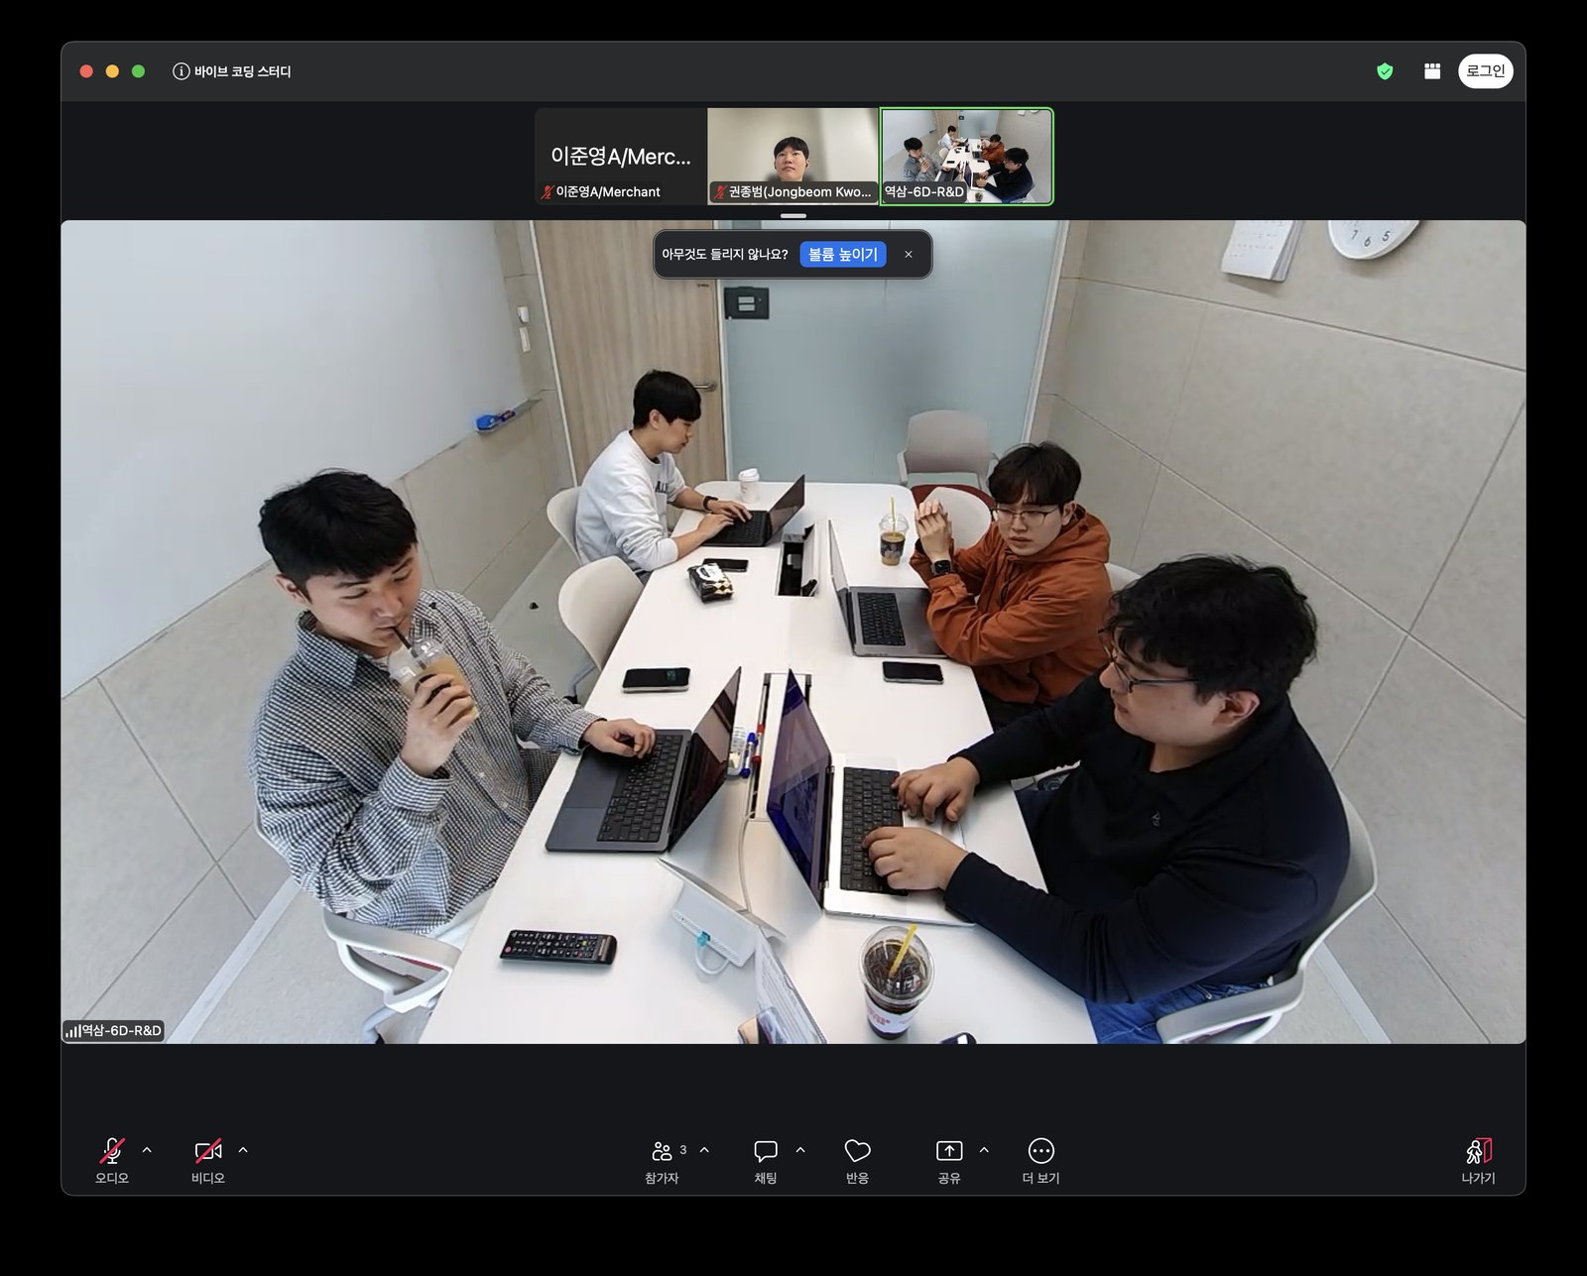
📸 스터디 인증 사진 (1/4) · 4월 7일
BCS 스터디 인증 · 2026년 4월 · 4월 7일

Slide 9
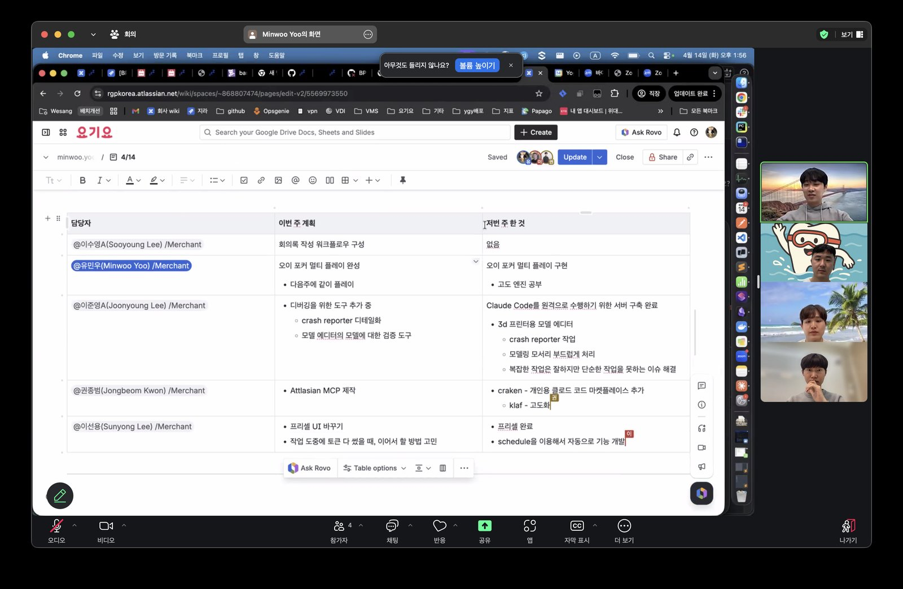
📸 스터디 인증 사진 (2/4) · 4월 14일
BCS 스터디 인증 · 2026년 4월 · 4월 14일

Slide 10
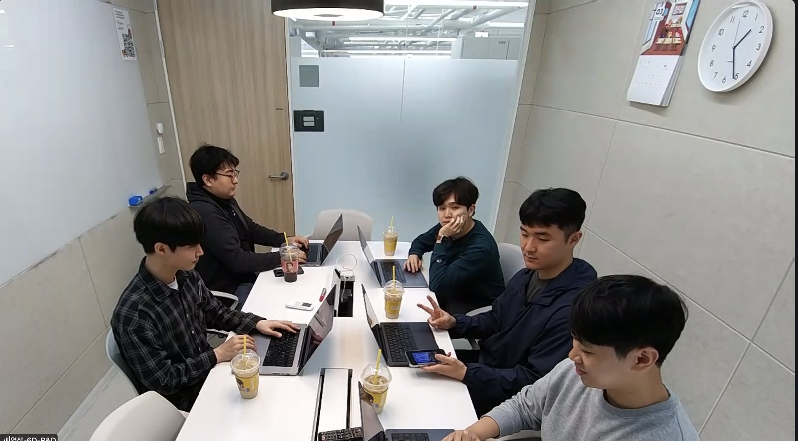
📸 스터디 인증 사진 (3/4) · 4월 21일
BCS 스터디 인증 · 2026년 4월 · 4월 21일

Slide 11
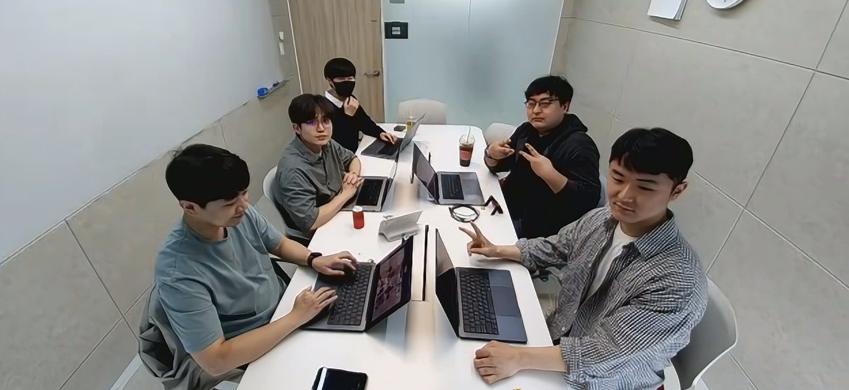
📸 스터디 인증 사진 (4/4) · 4월 29일
BCS 스터디 인증 · 2026년 4월 · 4월 29일

